Slide 1


DEUST :
Génie Electrique et Systèmes Embarqués
Génie Physique
Génie Mécanique et Systèmes Industriels
Génie Informatique
Génie Chimique
Mathématiques et Sciences des Données
CIRCUITS ELECTRIQUES ET ELECTRONIQUES
Pr. L. EL HAJJAMI
l.elhajjami@usms.ac.ma
Année universitaire: 2024/2025

Slide 2
Plan
1
Chapitre 1 : Électrocinétique
2
Chapitre 2 : Quadripôles
3
Chapitre 3 : Filtres Passifs
4
Chapitre 4 : Composants Electroniques de base
2

Slide 3
Plan
3
Chapitre 3 : Filtres Passifs
2
Introduction
Notion de fonction de transfert
Diagramme de Bode
Principaux types de filtres passifs
3

Slide 4
Filtres Passifs
3
Introduction
Avant d'aborder les filtres, il est essentiel de définir la fonction de transfert et le diagramme de Bode. Ces concepts fondamentaux fourniront une base solide pour comprendre le fonctionnement des filtres par la suite.
Fonction de Transfert
Diagramme de Bode
Filtres
4
Notes:
Un SE il doit avoir l’architecture d’un ordinateur mais c pas un ordinateur

Slide 5
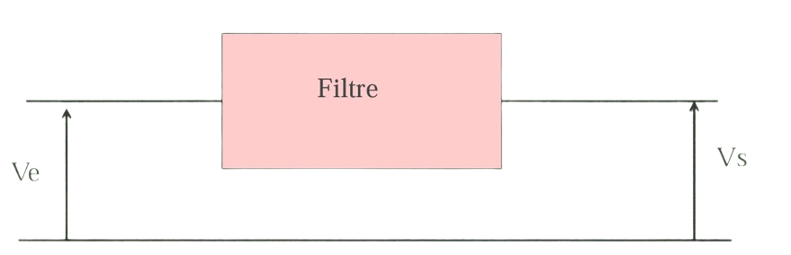
Filtres Passifs
3
2. Fonction de transfert
La fonction de transfert ou Transmittance d’un filtre est le modèle mathématique de la relation entre l'entrée et la sortie de ce filtre.
H(j ω ) = Vs ( j ω )/ Ve ( j ω )
Vs ( j ω ): est le signal en sortie du filtre
Ve ( j ω ): est le signal à l’entrée du filtre
5
Notes:
La Mutuelle Générale de l’Education Nationale

Slide 6
Filtres Passifs
3
2. Fonction de transfert
La fonction de transfert d’un filtre s’écrit avec les notations complexes (jw) ou de Laplace (p), comme le rapport de deux polynômes :
H(j ω ) = Vs ( j ω )/Ve ( j ω )
6
Notes:
La Mutuelle Générale de l’Education Nationale

Slide 7
Filtres Passifs
3
2. Fonction de transfert
Pour tout système réel, le degré du dénominateur (β) doit être supérieur ou égal au degré du numérateur (α) : β ≥ α
Pour qu’un filtre soit stable, il faut que tous les pôles de la fonction de transfert soient à parties réelles négatives.
L’ordre d’un filtre est donné par le degré du polynôme du dénominateur (β) de la fonction de transfert.
Toutes les fonctions de transfert peuvent être décomposées comme le produit de fonctions de transfert du premier et du deuxième ordre.
7
Notes:
La Mutuelle Générale de l’Education Nationale

Slide 8
Filtres Passifs
3
2. Fonction de transfert
Trois solutions sont utilisées en pratique pour représenter ce nombre complexe graphiquement.
Partie imaginaire en fonction de la partie réelle avec paramétrage en fréquence : Plan de Nyquist.
Module en fonction de la phase avec paramétrage en fréquence :
Plan de Black.
Module en décibels en fonction de la fréquence et phase en fonction de la fréquence sur une échelle de fréquence logarithmique :
Diagrammes de Bode.
8
Notes:
Zij sont des impédances

Slide 9
Filtres Passifs
3
3. Diagramme de Bode
Dans cette partie, nous décrivons la représentation par les diagrammes de Bode.
Pour la suite, on notera:
H: le module linéaire; Le module de la fonction de transfert s’exprime comme le rapport du module de la tension de sortie sur le module de la tension d’entrée du système considéré
H_{dB} : le module en décibels
ϕ : la phase de la fonction de transfert.
9
Notes:
La Mutuelle Générale de l’Education Nationale

Slide 10
Filtres Passifs
3
3. Diagramme de Bode
3.1 Décibel
En acoustique physiologique, la sensation est proportionnelle au logarithme de la pression acoustique. Cela conduit à la définition d'échelles logarithmiques pour mesurer les gains : les gains en décibels sont définis par :
P est une puissance exprimée en Watts sur une échelle linéaire, et "log" pour signifier le logarithme en base 10.
Pour les tensions, le facteur devant le log est 20 du fait que la puissance est proportionnelle au carré de la tension.
10
Notes:
La Mutuelle Générale de l’Education Nationale

Slide 11
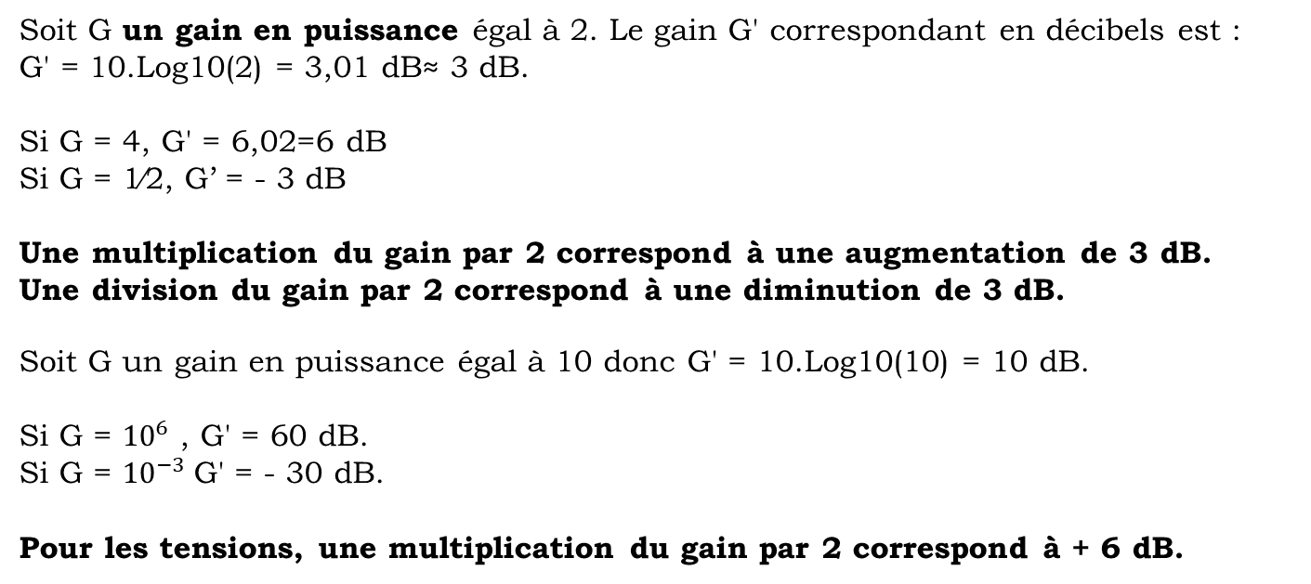
Filtres Passifs
3
3. Diagramme de Bode
3.1 Décibel
Valeurs remarquables:
Soit G un gain en puissance égal à 2. Le gain G' correspondant en décibels est :
G' = 10.Log10(2) = 3,01 dB≈ 3 dB.
Si G = 4, G' = 6,02=6 dB
Si G = 1⁄2, G’ = - 3 dB
Une multiplication du gain par 2 correspond à une augmentation de 3 dB.
Une division du gain par 2 correspond à une diminution de 3 dB.
Soit G un gain en puissance égal à 10 donc G' = 10.Log10(10) = 10 dB.
Si G = ${10}^{6}$ , G' = 60 dB.
Si G = ${10}^{−3}$G' = - 30 dB.
Pour les tensions, une multiplication du gain par 2 correspond à + 6 dB.
11
Notes:
La Mutuelle Générale de l’Education Nationale

Slide 12
Filtres Passifs
3
3. Diagramme de Bode
Prenons l’exemple du circuit RC
R
où t = RC et w₀ = 1/RC
C
v_{e}
v_{s}
Le module de H:
En posant:
, on obtient :
Si l'on représente |H| sur une échelle linéaire, on obtient une courbe ne représentant pas d'asymptote lorsque x<<1 ou x>>1. Le tracé de H nécessite donc le calcul d'un grand nombre de points.
Le tracé en échelle linéaire est long et fastidieux. Il ne permet pas de dégager des informations de façon rapide sur le système (Fréquence de coupure, Bande passante, …)
12
Notes:
Zij sont des impédances

Slide 13
Filtres Passifs
3
3. Diagramme de Bode
3.2 Echelle logarithmique
L'échelle des fréquences est logarithmique. On fait correspondre x à log (x). On peut indifféremment utiliser le log népérien ou en base 10.
Trois points importants sont à retenir lorsque l'on utilise une échelle logarithmique:
Une multiplication de la fréquence par un facteur constant se traduit par un décalage géométrique constant sur l'axe des fréquences.
L'échelle ne peut pas démarrer du point 0 (fréquence nulle) du fait que log (0) = – ∞.
Une octave et une décade correspond respectivement à une multiplication par un facteur 2 et 10 de la fréquence.
13
Notes:
Zij sont des impédances

Slide 14
Filtres Passifs
3
3. Diagramme de Bode
3.2 Echelle logarithmique
0
0,5
1
lin
Échelle linéaire
une décade
Échelle logarithmique
une octave
2
3
4
5
6
7
8
9
1
10
log
14
Notes:
Zij sont des impédances

Slide 15
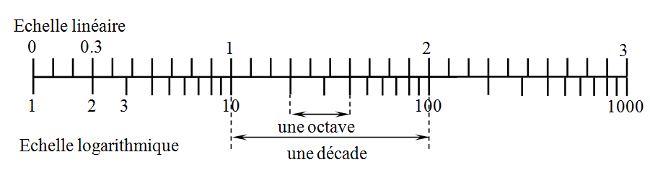
3
Filtres Passifs
3. Diagramme de Bode
3.2 Echelle logarithmique
La gamme des fréquences appliquées aux circuits électriques étant très large, lors du traçé des fonctions de transfert, c’est pour cela on utilise des échelles logarithmiques. Ce type de représentation permet donc de faire une compression des données en préservant la représentation des faibles valeurs
15
Notes:
Zij sont des impédances

Slide 16
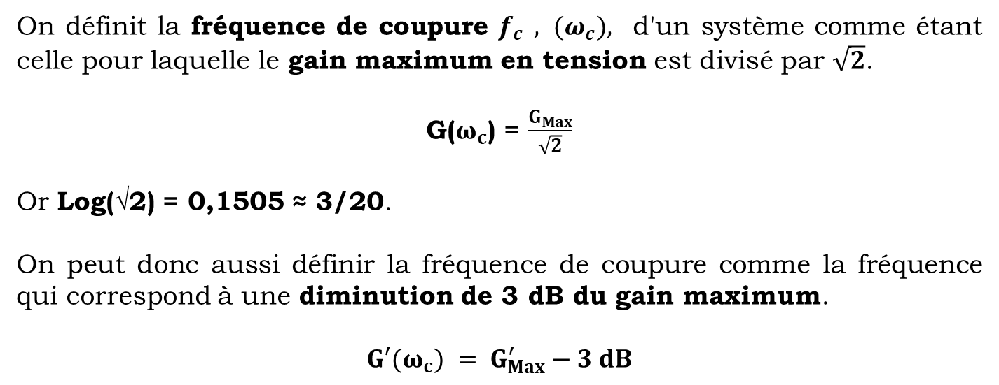
3
Filtres Passifs
3. Diagramme de Bode
3.3 fréquence de coupure
On définit la fréquence de coupure $f_{c}$ $, {(ω}_{c}),$ d'un système comme étant celle pour laquelle le gain maximum en tension est divisé par $\sqrt{2}$.
G($ω_{c}$) = $\frac{G_{Max}}{\sqrt{2}}$
Or Log(√2) = 0,1505 ≈ 3/20.
On peut donc aussi définir la fréquence de coupure comme la fréquence qui correspond à une diminution de 3 dB du gain maximum.
$$G′(ω_{c}) = G_{Max}^{′}−3 dB$$
16
Notes:
Zij sont des impédances

Slide 17
Filtres Passifs
3
4. Filtres
4.1 Définitions
La fonction filtrage permet de supprimer des signaux de fréquence non désirée.
Un filtre est un système linéaire invariant dans le temps permettant de diviser le spectre (espace fréquentiel) afin de conserver une ou plusieurs parties (bande) de ce spectre.
Le filtre idéal permet de transmettre sans distorsion une partie du spectre (bande passante) et bloque toutes les autres parties (bande coupée), avec un passage abrupt (discontinuité) entre ces deux parties.
17
Notes:
Un SE il doit avoir l’architecture d’un ordinateur mais c pas un ordinateur

Slide 18
Filtres Passifs
3
4. Filtres
4.1 Définitions
Ils existe deux types de filtres :
Filtres passifs : Ils ne sont composés que d’éléments passifs
( résistances, condensateurs, bobines ).
Filtres actifs : Il y a en plus une amplification du signal d’entrée par un élément actif ( AOP, Transistor ).
18
Notes:
Un SE il doit avoir l’architecture d’un ordinateur mais c pas un ordinateur

Slide 19
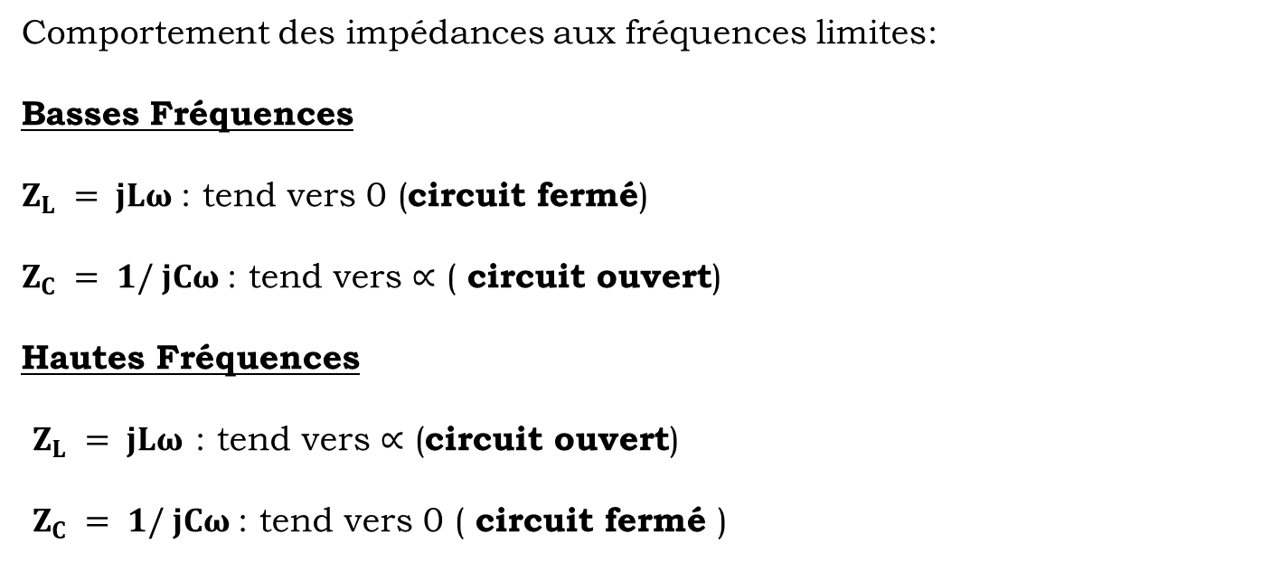
Filtres Passifs
3
4. Filtres
4.1 Définitions
Comportement des impédances aux fréquences limites:
Basses Fréquences
$Z_{L} = jLω$: tend vers 0 (circuit fermé)
$Z_{C} = 1/ jCω$: tend vers ∝ ( circuit ouvert)
Hautes Fréquences
$Z_{L} = jLω$ : tend vers ∝ (circuit ouvert)
$Z_{C} = 1/ jCω$: tend vers 0 ( circuit fermé )
19
Notes:
Un SE il doit avoir l’architecture d’un ordinateur mais c pas un ordinateur

Slide 20
Filtres Passifs
3
4. Filtres
4.2 Types des filtres
Qu’ils soient actifs ou passifs, les filtres laissent ou ne laissent pas passer certaines fréquences. Ainsi on distingue 5 sortes de filtres :
Filtres Passe-Bas : ne laissent passer que les fréquences basses
Filtres Passe-Haut : ne laissent passer que les fréquences hautes
Filtres Passe-Bande : ne laissent passer qu’une plage de fréquences
Filtres Coupe-Bande : ne laissent pas passer une plage de fréquences
Filtres Passe-Tout: est un type de filtre qui laisse passer toutes les fréquences avec la même amplitude, sans les atténuer. Cependant, il modifie la phase du signal en fonction de la fréquence.
20
Notes:
Un SE il doit avoir l’architecture d’un ordinateur mais c pas un ordinateur

Slide 21
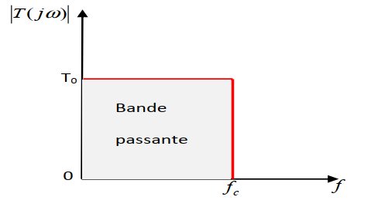
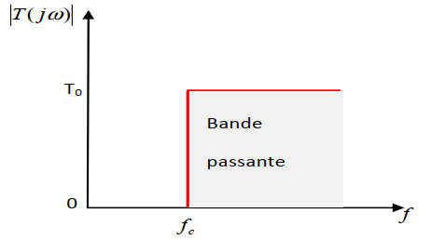
Filtres Passifs
3
4. Filtres
4.2 Types des filtres
Filtres Passe-Bas
Filtres Passe-Haut
21
Notes:
Un SE il doit avoir l’architecture d’un ordinateur mais c pas un ordinateur

Slide 22
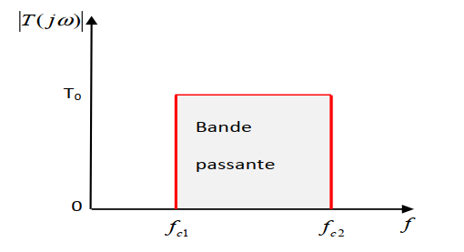
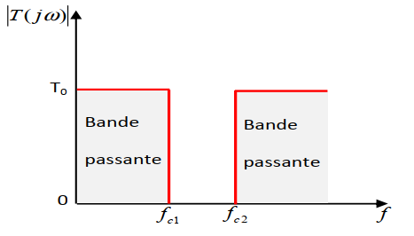
Filtres Passifs
3
4. Filtres
4.2 Types des filtres
Filtres Passe-Bande
Filtres Coupe-Bande
22
Notes:
Un SE il doit avoir l’architecture d’un ordinateur mais c pas un ordinateur

Slide 23
Filtres Passifs
3
4. Filtres
4.2 Types des filtres
Filtre du premier ordre
Un filtre est dit du premier ordre si sa fonction de transfert ne contient que des constantes et la première puissance de jω.
On distingue entre :
Filtre du second ordre
Un filtre est dit du second ordre si sa fonction de transfert contient un polynôme de second degré de la variable jω.
On trouve trois types fondamentales:
Filtre passe-bas du premier ordre
Filtre passe-haut du premier ordre
Filtre passe-bas du second ordre
Filtre passe-haut du second ordre
Filtre passe-bande du second ordre
23
Notes:
Un SE il doit avoir l’architecture d’un ordinateur mais c pas un ordinateur

Slide 24
Filtres Passifs
3
4. Filtres
Filtre passe-bas
1er ordre :
2^{ième} ordre:
Module :
Phase :
m est le coefficient d’amortissement,
Le facteur de qualité est noté Q et défini par Q = 1/2m
24
Notes:
Un SE il doit avoir l’architecture d’un ordinateur mais c pas un ordinateur

Slide 25
Filtres Passifs
3
4. Filtres
Filtre passe-haut
2^{ième} ordre:
1er ordre :
Filtre passe-bande
2^{ième} ordre:
25
Notes:
Un SE il doit avoir l’architecture d’un ordinateur mais c pas un ordinateur

Slide 26
Filtres Passifs
3
4. Filtres
Filtre coupe-bande
2^{ième} ordre:
Filtre passe-tout
1er ordre :
2^{ième} ordre:
26
Notes:
Un SE il doit avoir l’architecture d’un ordinateur mais c pas un ordinateur

Slide 27
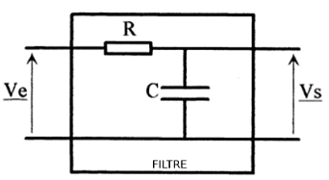

Filtres Passifs
3
5. Études de certains filtres passifs
Filtre passe-bas
Fonction de Transfert : $H=\frac{V_{s}}{V_{e}}$
$$V_{s}=\frac{Z_{C}}{Z_{C}+R}V_{e}$$
Diviseur de tension donne :
27
Notes:
Un SE il doit avoir l’architecture d’un ordinateur mais c pas un ordinateur

Slide 28


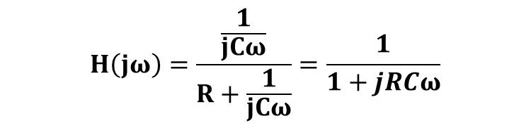

Filtres Passifs
3
5. Études de certains filtres passifs
Filtre passe-bas
Fonction de Transfert
$$H=\frac{V_{s}}{V_{e}}=\frac{Z_{C}}{Z_{C}+R}$$
$$H\left(jω\right)=\frac{\frac{1}{jCω}}{R+\frac{1}{jCω}}=\frac{1}{1+jRCω}$$
$$H\left(jω\right)=\frac{A}{1+j\frac{ω}{ω_{0}}}$$
$$Avec A=1 et ω_{0}=\frac{1}{RC}$$
28
Notes:
Un SE il doit avoir l’architecture d’un ordinateur mais c pas un ordinateur

Slide 29
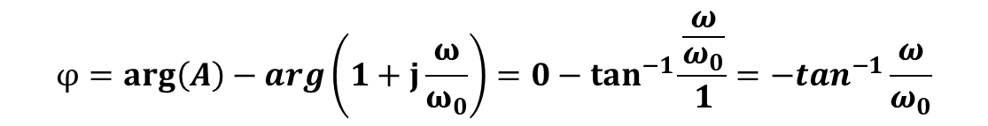
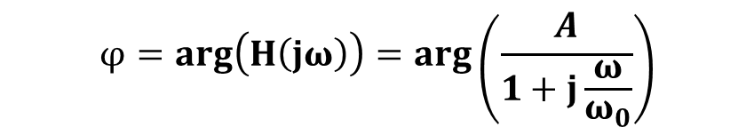

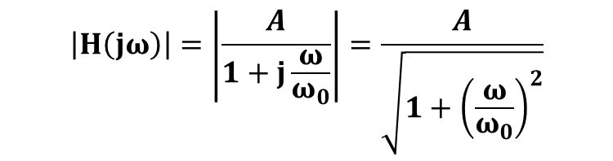
Filtres Passifs
3
5. Études de certains filtres passifs
Filtre passe-bas
Module de Fonction de Transfert
$$\left|H\left(jω\right)\right|=\left|\frac{A}{1+j\frac{ω}{ω_{0}}}\right|=\frac{A}{\sqrt{1+{\left(\frac{ω}{ω_{0}}\right)}^{2}}}$$
$$; Avec A=1 et ω_{0}=\frac{1}{RC}$$
Phase
$$φ=arg\left(H\left(jω\right)\right)=arg\left(\frac{A}{1+j\frac{ω}{ω_{0}}}\right)$$
$$φ=arg\left(A\right)−arg\left(1+j\frac{ω}{ω_{0}}\right)=0−\tan^{−1}{\frac{\frac{ω}{ω_{0}}}{1}}=−\tan^{−1}\frac{ω}{ω_{0}}$$
29
Notes:
Un SE il doit avoir l’architecture d’un ordinateur mais c pas un ordinateur

Slide 30
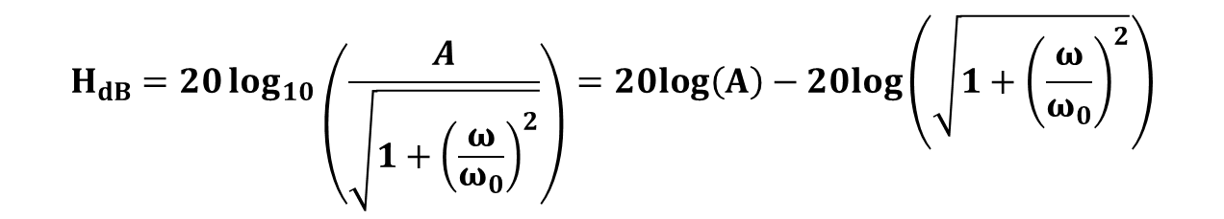

Filtres Passifs
3
5. Études de certains filtres passifs
Filtre passe-bas
Gain en décibel (dB) $H_{dB}$
$$H_{dB}=20\log_{10}\left|H\left(jω\right)\right|$$
$$H_{dB}=20\log_{10}\left(\frac{A}{\sqrt{1+{\left(\frac{ω}{ω_{0}}\right)}^{2}}}\right)=20log\left(A\right)−20log\left(\sqrt{1+{\left(\frac{ω}{ω_{0}}\right)}^{2}}\right)$$
30
Notes:
Un SE il doit avoir l’architecture d’un ordinateur mais c pas un ordinateur

Slide 31
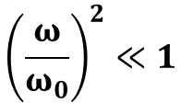

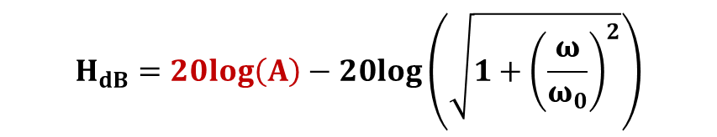

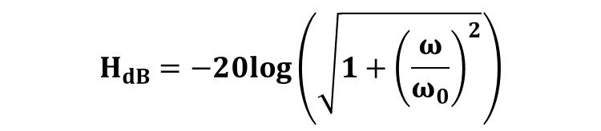
Filtres Passifs
3
5. Études de certains filtres passifs
Filtre passe-bas
Diagramme de Bode pour le gain
Asymptotes
$$H_{dB}=20log\left(A\right)−20log\left(\sqrt{1+{\left(\frac{ω}{ω_{0}}\right)}^{2}}\right)$$
$$; Avec A=1 et ω_{0}=\frac{1}{RC}$$
$$H_{dB}=−20log\left(\sqrt{1+{\left(\frac{ω}{ω_{0}}\right)}^{2}}\right)$$
En basse fréquence :
$${\left(\frac{ω}{ω_{0}}\right)}^{2}≪1$$
$$ω≪ω_{0} donc$$
$$H_{dB}=−10log\left(1\right)=0$$
31
Notes:
Un SE il doit avoir l’architecture d’un ordinateur mais c pas un ordinateur

Slide 32
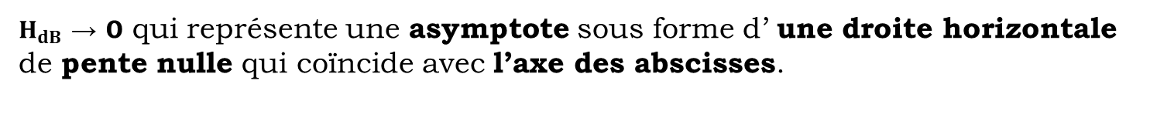
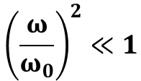

Filtres Passifs
3
5. Études de certains filtres passifs
Filtre passe-bas
Diagramme de Bode pour le gain
Asymptotes
$${\left(\frac{ω}{ω_{0}}\right)}^{2}≪1$$
En basse fréquence :
$$ω≪ω_{0} donc$$
$$H_{dB}=−10log\left(1\right)=0$$
$H_{dB}$ → 0 qui représente une asymptote sous forme d’ une droite horizontale de pente nulle qui coïncide avec l’axe des abscisses.
32
Notes:
Un SE il doit avoir l’architecture d’un ordinateur mais c pas un ordinateur

Slide 33
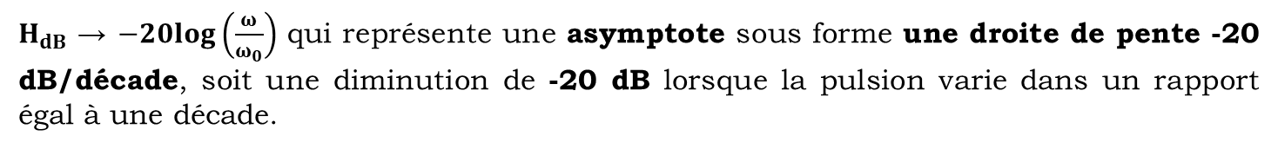
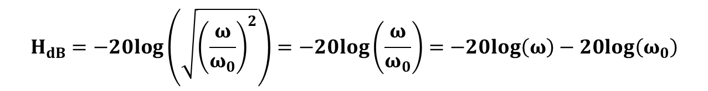
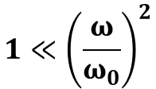

Filtres Passifs
3
5. Études de certains filtres passifs
Filtre passe-bas
Diagramme de Bode pour le gain
Asymptotes
$$1≪{\left(\frac{ω}{ω_{0}}\right)}^{2}$$
En haute fréquence :
$$ω_{0}≪ω donc$$
$$H_{dB}=−20log\left(\sqrt{{\left(\frac{ω}{ω_{0}}\right)}^{2}}\right)=−20log\left(\frac{ω}{ω_{0}}\right)=−20log\left(ω\right)−20log\left(ω_{0}\right)$$
$H_{dB}$ → $−20log\left(\frac{ω}{ω_{0}}\right)$ qui représente une asymptote sous forme une droite de pente -20 dB/décade, soit une diminution de -20 dB lorsque la pulsion varie dans un rapport égal à une décade.
33
Notes:
Il s’agit d’une pente -1

Slide 34
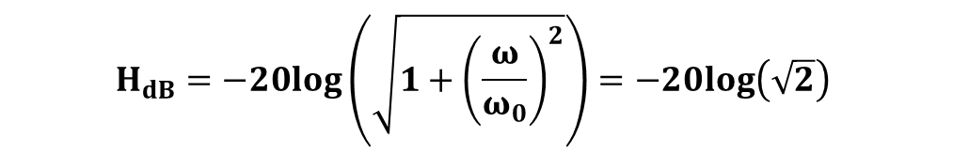

Filtres Passifs
3
5. Études de certains filtres passifs
Filtre passe-bas
Diagramme de Bode pour le gain
Asymptotes
$$H_{dB}=−20log\left(\sqrt{1+{\left(\frac{ω}{ω_{0}}\right)}^{2}}\right)=−20log\left(\sqrt{2}\right)$$
Pour $ω_{0}=ω$:
$H_{dB}$ = -3dB qui correspond à une diminution de 3dB du gain maximum
34
Notes:
Un SE il doit avoir l’architecture d’un ordinateur mais c pas un ordinateur

Slide 35
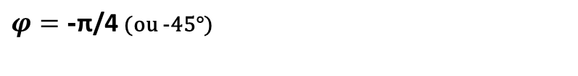
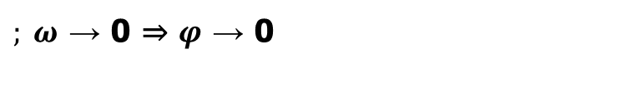




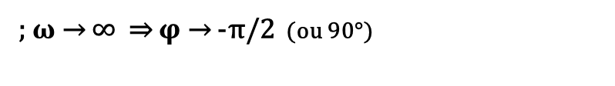


Filtres Passifs
3
5. Études de certains filtres passifs
Filtre passe-bas
Diagramme de Bode pour la phase
Asymptotes
En basse fréquence :
$$\frac{ω}{ω_{0}}≪1$$
$$ω≪ω_{0} donc$$
$$φ=−\tan^{−1}\frac{ω}{ω_{0}}$$
$; ω$ → 0 ⇒ $φ$ → 0
$$1≪\frac{ω}{ω_{0}}$$
$$ω_{0}≪ω donc$$
En haute fréquence :
$$φ=−\tan^{−1}\frac{ω}{ω_{0}}$$
; $ω$ → ∞ ⇒ $φ$ → -π/2 (ou 90°)
Pour $ω_{0}=ω$:
$φ=\text{−}\text{π}\text{/}\text{4}$ (ou -45°)
35
Notes:
Un SE il doit avoir l’architecture d’un ordinateur mais c pas un ordinateur

Slide 36
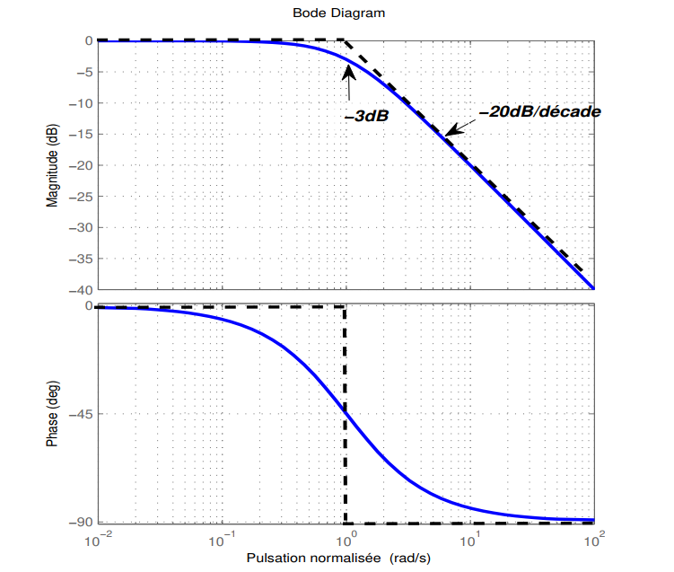
Filtres Passifs
3
5. Études de certains filtres passifs
Filtre passe-bas
Diagramme de Bode pour le gain et la phase
36
Notes:
Un SE il doit avoir l’architecture d’un ordinateur mais c pas un ordinateur

Slide 37


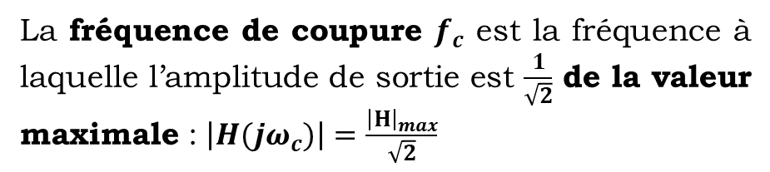
Filtres Passifs
3
5. Études de certains filtres passifs
Filtre passe-bas
Calcule de la fréquence de coupure $f_{c}$
La fréquence de coupure $f_{c}$ est la fréquence à laquelle l’amplitude de sortie est $\frac{1}{\sqrt{2}}$ de la valeur maximale : $\left|H(jω_{c})\right|=\frac{{\left|H\right|}_{max}}{\sqrt{2}}$
Rappelons que
$$ω=2πf$$
$$\left|H\right|\left(f_{c}\right)=\frac{{\left|H\right|}_{max}}{\sqrt{2}}$$
37
Notes:
Un SE il doit avoir l’architecture d’un ordinateur mais c pas un ordinateur

Slide 38
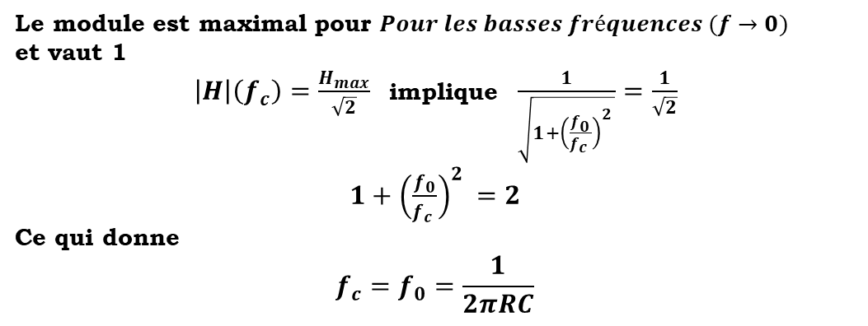
Filtres Passifs
3
5. Études de certains filtres passifs
Filtre passe-bas
Calcule de la fréquence de coupure $f_{c}$
Le module est maximal pour $Pour les basses fréquences (f→0)$
et vaut 1
$\left|H\right|\left(f_{c}\right)=\frac{H_{max}}{\sqrt{2}}$ implique $\frac{1}{\sqrt{1+{\left(\frac{f_{0}}{f_{c} }\right)}^{2 }}}=\frac{1}{\sqrt{2}}$
$1+{\left(\frac{f_{0}}{f_{c} }\right)}^{2 }=2$
Ce qui donne
$$f_{c}=f_{0}=\frac{1}{2πRC}$$
38
Notes:
Un SE il doit avoir l’architecture d’un ordinateur mais c pas un ordinateur

Slide 39
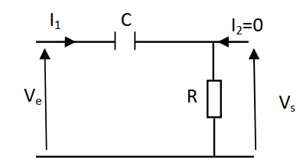

Filtres Passifs
3
5. Études de certains filtres passifs
Filtre passe-haut
Fonction de Transfert : $H=\frac{V_{s}}{V_{e}}$
$$V_{s}=\frac{R}{Z_{C}+R}V_{e}$$
Diviseur de tension donne :
39
Notes:
Un SE il doit avoir l’architecture d’un ordinateur mais c pas un ordinateur

Slide 40




Filtres Passifs
3
5. Études de certains filtres passifs
Filtre passe-haut
Fonction de Transfert
$$H=\frac{V_{s}}{V_{e}}=\frac{R}{Z_{C}+R}$$
$$H\left(jω\right)=\frac{R}{R+\frac{1}{jCω}}=\frac{jRCω}{1+jRCω}$$
$$H\left(jω\right)=A\frac{j\frac{ω}{ω_{0}}}{1+j\frac{ω}{ω_{0}}}$$
$$Avec A=1 et ω_{0}=\frac{1}{RC}$$
40
Notes:
Un SE il doit avoir l’architecture d’un ordinateur mais c pas un ordinateur

Slide 41
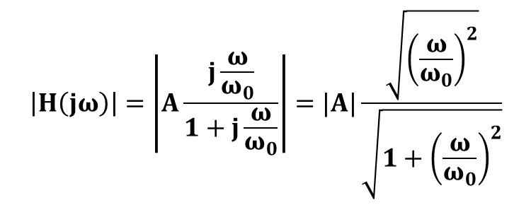
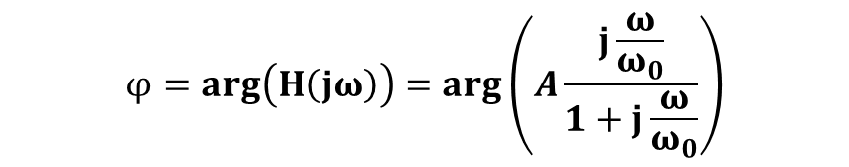

Filtres Passifs
3
5. Études de certains filtres passifs
Filtre passe-haut
Module de Fonction de Transfert
$$\left|H\left(jω\right)\right|=\left|A\frac{j\frac{ω}{ω_{0}}}{1+j\frac{ω}{ω_{0}}}\right|=|A|\frac{\sqrt{{\left(\frac{ω}{ω_{0}}\right)}^{2}}}{\sqrt{1+{\left(\frac{ω}{ω_{0}}\right)}^{2}}}$$
$$; Avec A=1 et ω_{0}=\frac{1}{RC}$$
Phase
$$φ=arg\left(H\left(jω\right)\right)=arg\left(A\frac{j\frac{ω}{ω_{0}}}{1+j\frac{ω}{ω_{0}}}\right)$$
$$φ=arg\left(A\right)+arg\left(j\frac{ω}{ω_{0}}\right)−arg\left(1+j\frac{ω}{ω_{0}}\right)=0+\frac{π}{2}−\tan^{−1}{\frac{\frac{ω}{ω_{0}}}{1}}=\frac{π}{2}−\tan^{−1}\frac{ω}{ω_{0}}$$
41
Notes:
Un SE il doit avoir l’architecture d’un ordinateur mais c pas un ordinateur

Slide 42
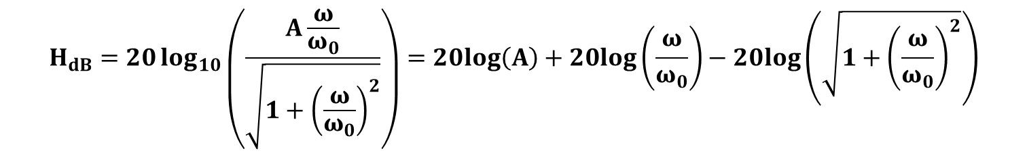
Filtres Passifs
3
5. Études de certains filtres passifs
Filtre passe-haut
Gain en décibel (dB) $H_{dB}$
$$H_{dB}=20\log_{10}\left|H\left(jω\right)\right|$$
$$H_{dB}=20\log_{10}\left(\frac{A\frac{ω}{ω_{0}}}{\sqrt{1+{\left(\frac{ω}{ω_{0}}\right)}^{2}}}\right)=20log\left(A\right)+20log\left(\frac{ω}{ω_{0}}\right)−20log\left(\sqrt{1+{\left(\frac{ω}{ω_{0}}\right)}^{2}}\right)$$
42
Notes:
Un SE il doit avoir l’architecture d’un ordinateur mais c pas un ordinateur

Slide 43
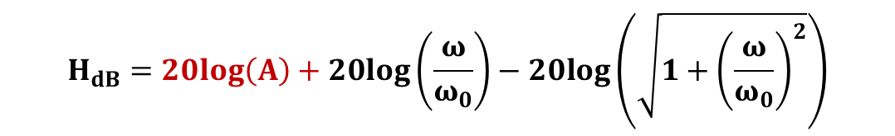

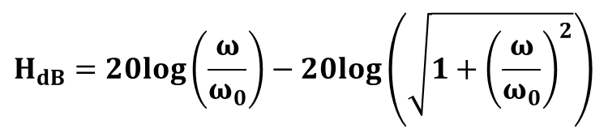
Filtres Passifs
3
5. Études de certains filtres passifs
Filtre passe-haut
Diagramme de Bode pour le gain
Asymptotes
$$H_{dB}=20log\left(A\right)+20log\left(\frac{ω}{ω_{0}}\right)−20log\left(\sqrt{1+{\left(\frac{ω}{ω_{0}}\right)}^{2}}\right)$$
$$; Avec A=1 et ω_{0}=\frac{1}{RC}$$
$$H_{dB}=20log\left(\frac{ω}{ω_{0}}\right)−20log\left(\sqrt{1+{\left(\frac{ω}{ω_{0}}\right)}^{2}}\right)$$
43
Notes:
Un SE il doit avoir l’architecture d’un ordinateur mais c pas un ordinateur

Slide 44

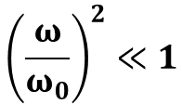

Filtres Passifs
3
5. Études de certains filtres passifs
Filtre passe-haut
Diagramme de Bode pour le gain
Asymptotes
En basse fréquence :
$${\left(\frac{ω}{ω_{0}}\right)}^{2}≪1$$
$$ω≪ω_{0} donc$$
$\left|H\right|=A\frac{ω}{ω_{0}}\text{→}$ 0 donc
$H_{dB}=20log\left(\frac{ω}{ω_{0}}\right)\text{→}$-∞
$H_{dB}$ → -∞ qui représente une asymptote sous forme d’ une droite de pente +20dB/decade
44
Notes:
Un SE il doit avoir l’architecture d’un ordinateur mais c pas un ordinateur

Slide 45

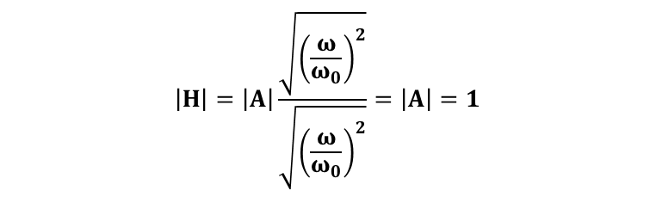
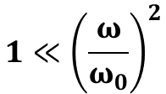

Filtres Passifs
3
5. Études de certains filtres passifs
Filtre passe-haut
Diagramme de Bode pour le gain
Asymptotes
$$1≪{\left(\frac{ω}{ω_{0}}\right)}^{2}$$
En haute fréquence :
$$ω_{0}≪ω donc$$
$$\left|H\right|=\left|A\right|\frac{\sqrt{{\left(\frac{ω}{ω_{0}}\right)}^{2}}}{\sqrt{{\left(\frac{ω}{ω_{0}}\right)}^{2}}}=\left|A\right|=1$$
$H_{dB }\text{→}$ 0
$H_{dB}$ → 0 qui représente une asymptote sous forme d’ une droite horizontale de pente nulle qui coïncide avec l’axe des abscisses.
45
Notes:
Un SE il doit avoir l’architecture d’un ordinateur mais c pas un ordinateur

Slide 46

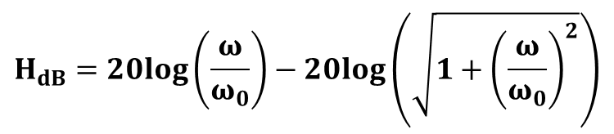

Filtres Passifs
3
5. Études de certains filtres passifs
Filtre passe-haut
Diagramme de Bode pour le gain
Asymptotes
$$H_{dB}=20log\left(\frac{ω}{ω_{0}}\right)−20log\left(\sqrt{1+{\left(\frac{ω}{ω_{0}}\right)}^{2}}\right)$$
Pour $ω_{0}=ω$:
$$\left|H\right|=\frac{1}{\sqrt{2}}$$
$$H_{dB}=−20log\left(\sqrt{2}\right)=−3dB$$
46
Notes:
Un SE il doit avoir l’architecture d’un ordinateur mais c pas un ordinateur

Slide 47





Filtres Passifs
3
5. Études de certains filtres passifs
Filtre passe-haut
Diagramme de Bode pour la phase
Asymptotes
En basse fréquence :
$$\frac{ω}{ω_{0}}≪1$$
$$ω≪ω_{0} donc$$
$$φ=\frac{π}{2}−\tan^{−1}\frac{ω}{ω_{0}}$$
$; ω$ → 0 ⇒ $φ$ → $\frac{π}{2}$
$$1≪\frac{ω}{ω_{0}}$$
$$ω_{0}≪ω donc$$
En haute fréquence :
$$φ=\frac{π}{2}−\tan^{−1}\frac{ω}{ω_{0}}$$
; $ω$ → ∞ ⇒ $φ$ = - $\frac{π}{2}$+ $\frac{π}{2}\text{→}$0
Pour $ω_{0}=ω$:
$$φ=\frac{π}{2}−\frac{π}{4}=\frac{π}{4}$$
47
Notes:
Un SE il doit avoir l’architecture d’un ordinateur mais c pas un ordinateur

Slide 48
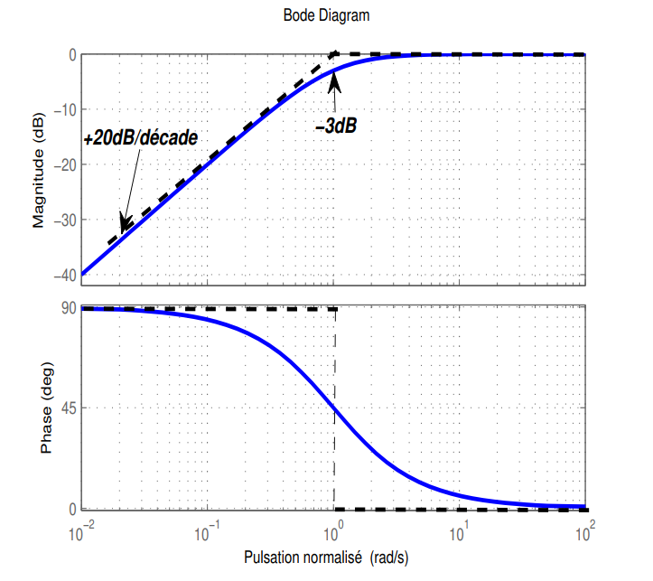
Filtres Passifs
3
5. Études de certains filtres passifs
Filtre passe-haut
Diagramme de Bode pour le gain et la phase
48
Notes:
Un SE il doit avoir l’architecture d’un ordinateur mais c pas un ordinateur

Slide 49
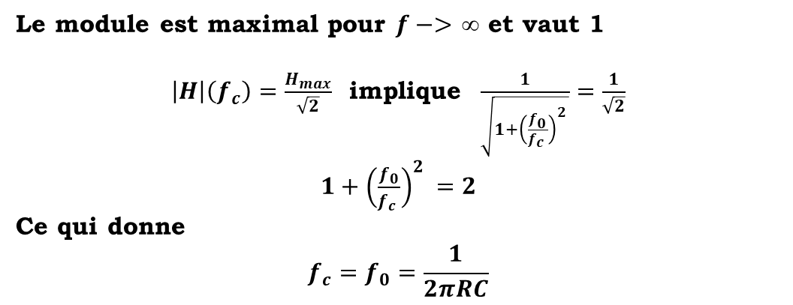
Filtres Passifs
3
5. Études de certains filtres passifs
Filtre passe-haut
Calcule de la fréquence de coupure $f_{c}$
Le module est maximal pour $f−>$ ∞ et vaut 1
$\left|H\right|\left(f_{c}\right)=\frac{H_{max}}{\sqrt{2}}$ implique $\frac{1}{\sqrt{1+{\left(\frac{f_{0}}{f_{c} }\right)}^{2 }}}=\frac{1}{\sqrt{2}}$
$1+{\left(\frac{f_{0}}{f_{c} }\right)}^{2 }=2$
Ce qui donne
$$f_{c}=f_{0}=\frac{1}{2πRC}$$
49
Notes:
Un SE il doit avoir l’architecture d’un ordinateur mais c pas un ordinateur

Slide 50
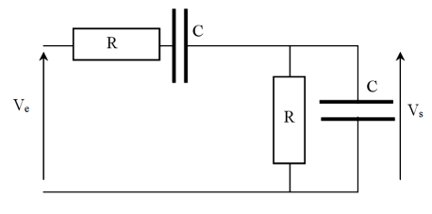
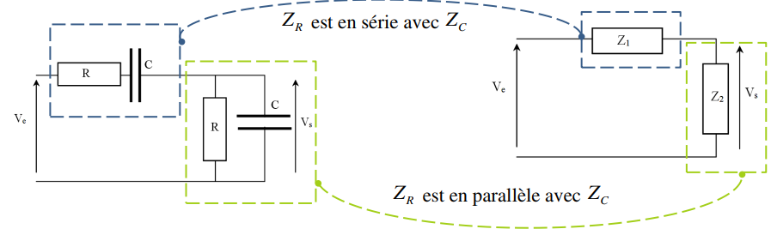
Filtres Passifs
3
5. Études de certains filtres passifs
Filtre passe-bande
V_{e}
V_{s}
Fonction de Transfert : $H=\frac{V_{s}}{V_{e}}$
50
Notes:
Un SE il doit avoir l’architecture d’un ordinateur mais c pas un ordinateur

Slide 51
Filtres Passifs
3
5. Études de certains filtres passifs
Filtre passe-bande
V_{e}
V_{s}
Fonction de Transfert : $H=\frac{V_{s}}{V_{e}}$
51
Notes:
Un SE il doit avoir l’architecture d’un ordinateur mais c pas un ordinateur

Slide 52
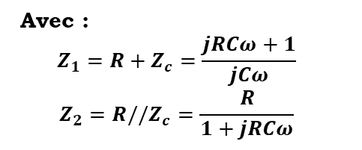
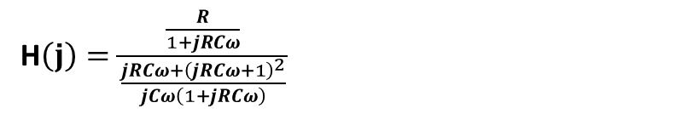
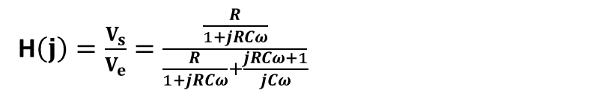
Filtres Passifs
3
5. Études de certains filtres passifs
Filtre passe-bande
Avec :
$$Z_{1}=R+Z_{c}=\frac{jRCω+1}{jCω}$$
$$Z_{2}=R//Z_{c}=\frac{R}{1+jRCω}$$
Le pont diviseur de tension donne :
$$V_{s}=\frac{Z_{2}}{Z_{2}+Z_{1}}V_{e}$$
H$\left(j\right)=\frac{V_{s}}{V_{e}}=\frac{\frac{R}{1+jRCω}}{\frac{R}{1+jRCω}+\frac{jRCω+1}{jCω}}$
H$\left(j\right)=\frac{\frac{R}{1+jRCω}}{\frac{jRCω+{\left(jRCω+1\right)}^{2}}{jCω\left(1+jRCω\right)}}$
52
Notes:
Un SE il doit avoir l’architecture d’un ordinateur mais c pas un ordinateur

Slide 53

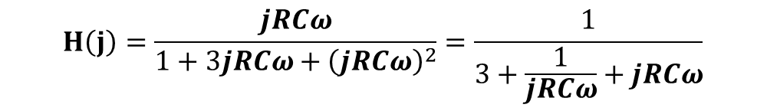
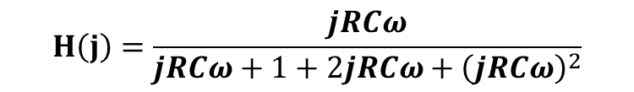
Filtres Passifs
3
5. Études de certains filtres passifs
Filtre passe-bande
Fonction de Transfert :
$$H\left(j\right)=\frac{jRCω}{jRCω+{\left(jRCω+1\right)}^{2}}$$
$$H\left(j\right)=\frac{jRCω}{jRCω+1+2jRCω+{\left(jRCω\right)}^{2}}$$
$$H\left(j\right)=\frac{jRCω}{1+3jRCω+{\left(jRCω\right)}^{2}}=\frac{1}{3+\frac{1}{jRCω}+jRCω}$$
53
Notes:
Un SE il doit avoir l’architecture d’un ordinateur mais c pas un ordinateur

Slide 54
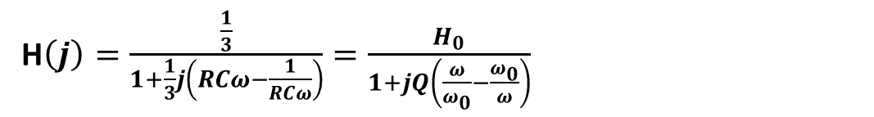



Filtres Passifs
3
5. Études de certains filtres passifs
Filtre passe-bande
Fonction de Transfert :
H$\left(j\right)=\frac{\frac{1}{3}}{1+\frac{1}{3}j\left(RCω−\frac{1}{RCω}\right)}=\frac{H_{0}}{1+jQ\left(\frac{ω}{ω_{0}}−\frac{ω_{0}}{ω}\right)}$
Avec :
$\left\{\begin{aligned}H_{0}=1/3 \\ ω_{0}=\frac{1}{RC} \\ Q=1/3 \end{aligned}\right.$
Diagramme de Bode pour le gain et la phase
Module de Fonction de Transfert
$$\left|H\left(jω\right)\right|=\left|\frac{H_{0}}{1+jQ\left(\frac{ω}{ω_{0}}−\frac{ω_{0}}{ω}\right)}\right|=\frac{\left|H_{0}\right|}{\sqrt{1+{\left(Q\left(\frac{ω}{ω_{0}}−\frac{ω_{0}}{ω}\right)\right)}^{2}}}$$
$$; Avec H_{0}=1/3 et ω_{0}=1/RC$$
54
Notes:
Un SE il doit avoir l’architecture d’un ordinateur mais c pas un ordinateur

Slide 55




Filtres Passifs
3
5. Études de certains filtres passifs
Filtre passe-bande
Diagramme de Bode pour le gain et la phase
Phase
$$φ=arg\left(H\left(jω\right)\right)=arg\left(\frac{H_{0}}{1+jQ\left(\frac{ω}{ω_{0}}−\frac{ω_{0}}{ω}\right)}\right)$$
$$φ=−arctan\left(Q\left(\frac{ω}{ω_{0}}−\frac{ω_{0}}{ω}\right)\right)$$
Gain en décibel (dB) $H_{dB}$
$$H_{dB}=20\log_{10}\left|H\left(jω\right)\right|=20log\left(H_{0}\right)−20log\left(\sqrt{1+{\left(Q\left(\frac{ω}{ω_{0}}−\frac{ω_{0}}{ω}\right)\right)}^{2}}\right)$$
55
Notes:
Un SE il doit avoir l’architecture d’un ordinateur mais c pas un ordinateur

Slide 56






Filtres Passifs
3
5. Études de certains filtres passifs
Filtre passe-bande
Diagramme de Bode pour le gain et la phase
Asymptotes pour le gain en dB
$ω≪ω_{0} donc \frac{ω}{ω_{0}}→0$
et $\frac{ω_{0}}{ω}→∞$ ($\frac{ω_{0}}{ω}≫1)$
À basse fréquence :
$$avec H_{0}=Q=\frac{1}{3}$$
$\left|H\right|=\frac{H_{0}}{Q\frac{ω_{0} }{ω}}\text{=}\frac{1}{\frac{ω_{0} }{ω}}\text{→}$ 0
$H_{dB}=20log\left(\frac{ω}{ω_{0}}\right)\text{→}$-∞
$H_{dB}\text{=+20}\text{log}\text{(}ω)−20log\left(ω_{0}\right)$
Ainsi :
$H_{dB}$ → -∞ qui représente une asymptote sous forme d’une droite de pente +20dB/decade à basse fréquence
56
Notes:
Un SE il doit avoir l’architecture d’un ordinateur mais c pas un ordinateur

Slide 57




Filtres Passifs
3
5. Études de certains filtres passifs
Filtre passe-bande
Diagramme de Bode pour le gain et la phase
Asymptotes pour le gain en dB
À haute fréquence :
$ω_{0}≪ω donc \frac{ω_{0}}{ω}→0$ et $\frac{ω}{ω_{0}}→∞$ ($\frac{ω}{ω_{0}}≫1)$
$$avec H_{0}=Q=\frac{1}{3}$$
$\left|H\right|=\frac{H_{0}}{Q\frac{ω}{ω_{0}}}\text{=}\frac{1}{\frac{ω}{ω_{0}}}\text{=}\frac{ω_{0}}{ω}\text{→}$ 0
${ H}_{dB}=20log\left(\frac{ω_{0}}{ω}\right)\text{→}$-∞
$$H_{dB}=20log\left(\frac{ω_{0}}{ω}\right)=−20log\left(ω\right)+20log\left(ω_{0}\right)$$
Ainsi :
$H_{dB}$ → -∞ qui représente une asymptote sous forme d’une droite de pente -20dB/decade à haute fréquence
57
Notes:
Un SE il doit avoir l’architecture d’un ordinateur mais c pas un ordinateur

Slide 58




Filtres Passifs
3
5. Études de certains filtres passifs
Filtre passe-bande
Diagramme de Bode pour le gain et la phase
Asymptotes pour la phase
À basse fréquence :
$ω≪ω_{0} donc \frac{ω}{ω_{0}}→0$ et $\frac{ω_{0}}{ω}→+∞$ ($\frac{ω_{0}}{ω}≫1)$
$$φ=−arctan\left(Q\left(\frac{ω}{ω_{0}}−\frac{ω_{0}}{ω}\right)\right)→ \frac{π}{2}$$
À haute fréquence :
$ω_{0}≪ω donc \frac{ω_{0}}{ω}→0$ et $\frac{ω}{ω_{0}}→+∞$ ($\frac{ω}{ω_{0}}≫1)$
$$φ=−arctan\left(Q\left(\frac{ω}{ω_{0}}−\frac{ω_{0}}{ω}\right)\right)→\left(− \frac{π}{2}\right)$$
Si $ω=ω_{0 }$
$$φ=−arctan\left(Q\left(\frac{ω}{ω_{0}}−\frac{ω_{0}}{ω}\right)\right)=0$$
58
Notes:
Un SE il doit avoir l’architecture d’un ordinateur mais c pas un ordinateur

Slide 59


Filtres Passifs
3
5. Études de certains filtres passifs
Filtre passe-bande
Nous obtenons ainsi le diagramme de Bode suivant :
Diagramme de Bode pour le gain
Diagramme de Bode pour la phase
59
Notes:
Un SE il doit avoir l’architecture d’un ordinateur mais c pas un ordinateur

Slide 60


Filtres Passifs
3
5. Études de certains filtres passifs
Filtre passe-bande
Fréquence de coupure
La fréquence de coupure $f_{c}$, ou $ω_{c}$, est la fréquence à laquelle l’amplitude de sortie est à de la valeur maximale :
$$\left|H\left(jω_{c}\right)\right|=\left|\frac{H_{0}}{1+jQ\left(\frac{ω_{c}}{ω_{0}}−\frac{ω_{0}}{ω_{c}}\right)}\right|=\frac{H_{max}}{\sqrt{2}}$$
Le module est maximal pour $ω→ω_{0}$et vaut $H_{max}=H_{0}=\frac{1}{3}$
$$\left|H\right|\left(f_{c}\right)=\frac{\left|H_{0}\right|}{\sqrt{1+Q^{2}{\left(\frac{f_{c}}{f_{0}}−\frac{f_{0}}{f_{c}}\right)}^{2}}}=\frac{H_{0}}{\sqrt{2}}$$
$\left|Q\left(\frac{f_{c}}{f_{0}}−\frac{f_{0}}{f_{c}}\right)\right|=1$ c’est-à-dire $Q\left(\frac{f_{c}}{f_{0}}−\frac{f_{0}}{f_{c}}\right)=±1$
60
Notes:
Un SE il doit avoir l’architecture d’un ordinateur mais c pas un ordinateur

Slide 61



Filtres Passifs
3
5. Études de certains filtres passifs
Filtre passe-bande
Fréquence de coupure
$$Q\left(\frac{f_{c}}{f_{0}}−\frac{f_{0}}{f_{c}}\right)=1$$
Si :
$$Qf_{c}^{2}−f_{0}f_{c}−Qf_{0}^{2}=0$$
Donc
$∆=f_{0}\sqrt{1+4Q^{2}}$
Ainsi :
$$\left\{\begin{aligned}f_{c_{1}}=\frac{f_{0}}{2Q}\left(1−\sqrt{1+4Q^{2}}\right) \\ f_{c_{2}}=\frac{f_{0}}{2Q}\left(1+\sqrt{1+4Q^{2}}\right)\end{aligned}\right.$$
61
Notes:
Un SE il doit avoir l’architecture d’un ordinateur mais c pas un ordinateur

Slide 62



Filtres Passifs
3
5. Études de certains filtres passifs
Filtre passe-bande
Fréquence de coupure
$$Q\left(\frac{f_{c}}{f_{0}}−\frac{f_{0}}{f_{c}}\right)=−1$$
Si :
$$Qf_{c}^{2}+f_{0}f_{c}−Qf_{0}^{2}=0$$
Donc
$$∆=f_{0}\sqrt{1+4Q^{2}}$$
Ainsi :
$$\left\{\begin{aligned}f_{c_{1}}^{′}=\frac{f_{0}}{2Q}\left(−1−\sqrt{1+4Q^{2}}\right) \\ f_{c_{2}}^{′}=\frac{f_{0}}{2Q}\left(−1+\sqrt{1+4Q^{2}}\right)\end{aligned}\right.$$
62
Notes:
Un SE il doit avoir l’architecture d’un ordinateur mais c pas un ordinateur

Slide 63



Filtres Passifs
3
5. Études de certains filtres passifs
Filtre passe-bande
Fréquence de coupure
Seules les solutions positives de cette équation sont physiquement acceptables.
$\left\{\begin{aligned}f_{c_{1}}=\frac{f_{0}}{2Q}\left(1−\sqrt{1+4Q^{2}}\right) \\ f_{c_{2}}=\frac{f_{0}}{2Q}\left(1+\sqrt{1+4Q^{2}}\right)\end{aligned}\right.$ et $\left\{\begin{aligned}f_{c_{1}}^{′}=\frac{f_{0}}{2Q}\left(−1−\sqrt{1+4Q^{2}}\right) \\ f_{c_{2}}^{′}=\frac{f_{0}}{2Q}\left(−1+\sqrt{1+4Q^{2}}\right)\end{aligned}\right.$
En conclusion :
Fréquence de coupure basse est :
$$f_{C_{B}}= \frac{f_{0}}{2Q}\left(−1+\sqrt{1+4Q^{2}}\right)$$
Fréquence de coupure basse est :
$$f_{C_{H}}= \frac{f_{0}}{2Q}\left(1+\sqrt{1+4Q^{2}}\right)$$
$$\left\{\begin{aligned}&H_{0}=1/3 \\ &f_{0}=\frac{1}{2πRC} \\ &Q=1/3 \end{aligned}\right.$$
63
Notes:
Un SE il doit avoir l’architecture d’un ordinateur mais c pas un ordinateur

Slide 64

Filtres Passifs
3
5. Études de certains filtres passifs
Exercice
Tracer le diagramme de Bode pour le gain et la phase pour ce filtre
Déterminer les fréquence de coupure
64
Notes:
Un SE il doit avoir l’architecture d’un ordinateur mais c pas un ordinateur

Slide 65
Filtres Passifs
3
Fin de Chapitre
65

Slide 66

Filtres Passifs
3
Consulter le cours
ici
66

Slide 67



Filtres Passifs
3
5. Études de certains filtres passifs
Filtre passe-bande
Fonction de Transfert : $H=\frac{U_{s}}{U_{e}}$
$$; Z_{2}=\frac{\frac{jLω}{jCω}}{jLω+\frac{1}{jCω}}$$
$$U_{s}=\frac{Z_{2}}{Z_{2}+Z_{1}}U_{e}$$
$${; Z}_{2}=R$$
Diviseur de tension donne :
67
Notes:
Un SE il doit avoir l’architecture d’un ordinateur mais c pas un ordinateur

Slide 68



Filtres Passifs
3
5. Études de certains filtres passifs
Filtre passe-bande
Fonction de Transfert
$$H\left(jω\right)=\frac{Z_{2}}{Z_{2}+Z_{1}}=\frac{\frac{jLω}{1−LCω^{2}}}{\frac{jLω}{1−LCω^{2}}+R}$$
$$H\left(jω\right)=\frac{jLω}{jLω+R\left(1−LCω^{2}\right)}$$
$$H\left(jω\right)=\frac{1}{1+\frac{R}{jLω}+jRCω}$$
68
Notes:
Un SE il doit avoir l’architecture d’un ordinateur mais c pas un ordinateur

Slide 69




Filtres Passifs
3
5. Études de certains filtres passifs
Filtre passe-bande
Fonction de Transfert
$$H\left(jω\right)=\frac{1}{1+\frac{R}{jLω}+jRCω}$$
$$H\left(jω\right)=\frac{1}{1−j\frac{R}{Lω}+jRCω}=\frac{1}{1+jR\sqrt{\frac{C}{L}}\left(\sqrt{LC}ω−\frac{1}{\sqrt{CL}ω}\right)}$$
Avec $\left\{\begin{aligned}K=1 \\ Q=R\sqrt{\frac{C}{L}} \\ ω_{0}=\frac{1}{\sqrt{LC}}\end{aligned}\right.$
$$H\left(jω\right)=\frac{K}{1+jQ\left(\frac{ω}{ω_{0}}−\frac{ω_{0}}{ω}\right)}$$
69
Notes:
Un SE il doit avoir l’architecture d’un ordinateur mais c pas un ordinateur

